Slide 1

我的影子

Slide 2
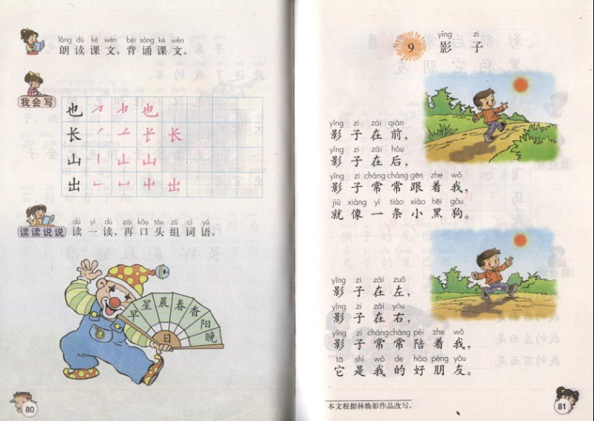
PPT模板下载：www.1ppt.com/moban/ 行业PPT模板：www.1ppt.com/hangye/
节日PPT模板：www.1ppt.com/jieri/ PPT素材下载：www.1ppt.com/sucai/
PPT背景图片：www.1ppt.com/beijing/ PPT图表下载：www.1ppt.com/tubiao/
优秀PPT下载：www.1ppt.com/xiazai/ PPT教程： www.1ppt.com/powerpoint/
Word教程： www.1ppt.com/word/ Excel教程：www.1ppt.com/excel/
资料下载：www.1ppt.com/ziliao/ PPT课件下载：www.1ppt.com/kejian/
范文下载：www.1ppt.com/fanwen/ 试卷下载：www.1ppt.com/shiti/
教案下载：www.1ppt.com/jiaoan/

Slide 3


lú
hòu
yǐng
qiάn
chάng
后
常
影
前
zhe
hēi
gǒu
gēn
着
黑
狗
跟
哇
tā
peng
you
它
朋
友

Slide 4
我的前面是
我的后面是
我的左面是
我的右面是

Slide 5

黑色
电影
朋友
它们
黑狗
跟上去
常常
前后
影子

Slide 6
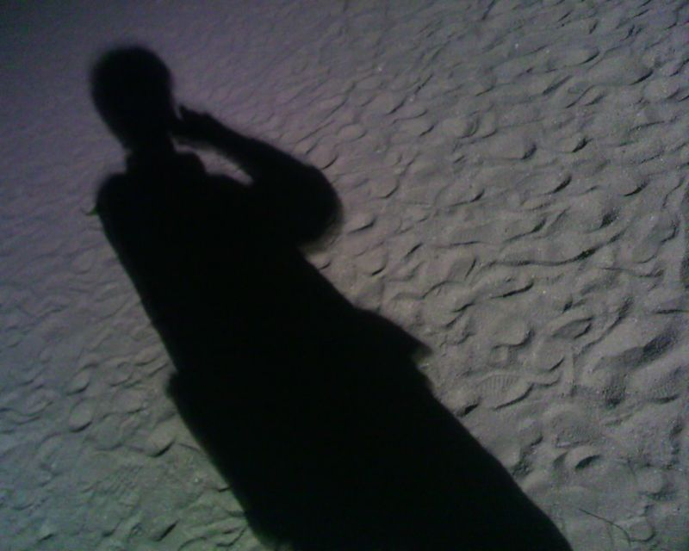


Slide 7
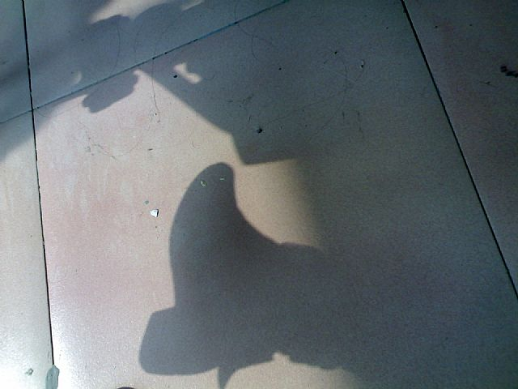

Slide 8


Slide 10
玩玩写写：
1.到操场上看看自己和别人的影子有什么变化，再做做踩影子的游戏；也可以回到家，在灯下照照自己的影子，看看有什么变化？
2.认认真真地写一写本课的生字，比一比谁写得最棒。

Slide 11

再见

